Slide 1
Reporting報表開發(操作篇)
鼎新電腦

Slide 2
大綱
  報表相關參數設定
  產生表單報表RDL檔
  程式相關報表建立
  Visual Studio工具介紹
  報表排版
Notes:
rdl、html的話有個參數會記錄

Slide 3
  報表相關參數設定

Slide 4
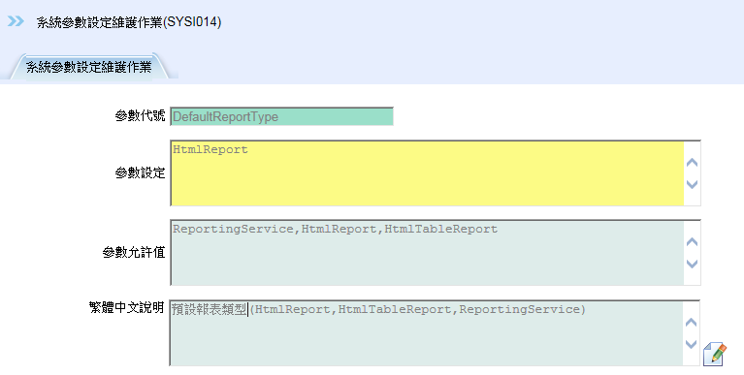
報表相關參數設定
  預設報表類型DefaultReportType

Slide 5
  產生表單報表RDL檔

Slide 6
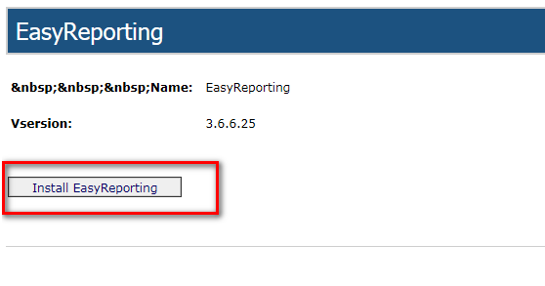
產生表單報表RDL檔
  開啟IE，輸入網址http://AP主機IP/efservice
  出現下方畫面，並點選InstallEasyReporting。

Slide 7
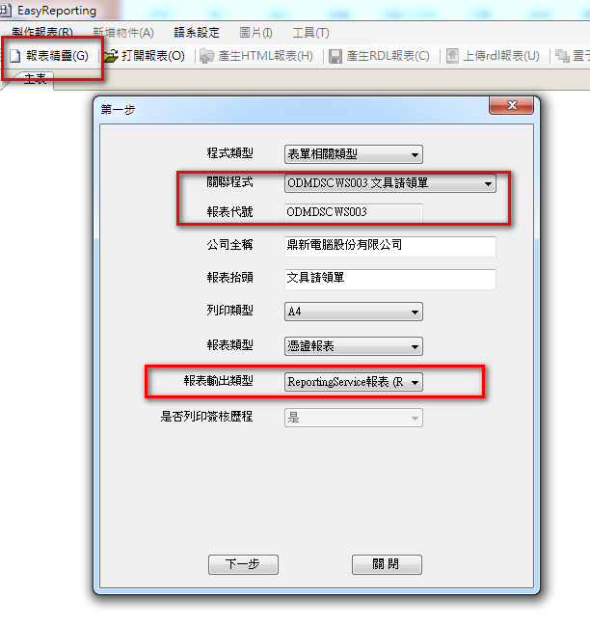
產生表單報表RDL檔
  1. 進入報表精靈
  程式類型為表單相關
  選擇關連程式
  報表類型為RDL

Slide 8
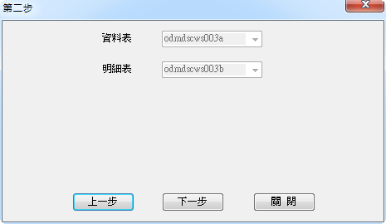
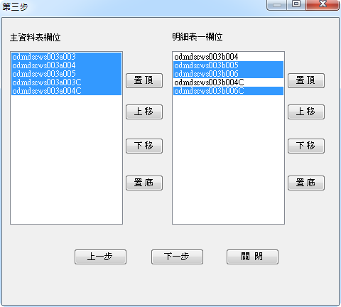
產生表單報表RDL檔
  2. 確認表單資料表
  3. 選擇要顯示的欄位及順序

Slide 9
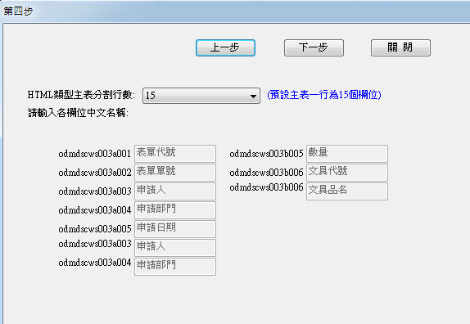
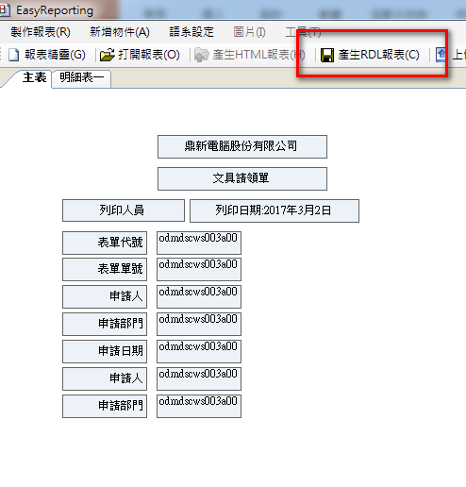
產生表單報表RDL檔
  4. 確認報表顯示欄位
  5. 點選產生RDL報表，將檔案存至本機

Slide 10
  程式相關報表建立

Slide 11
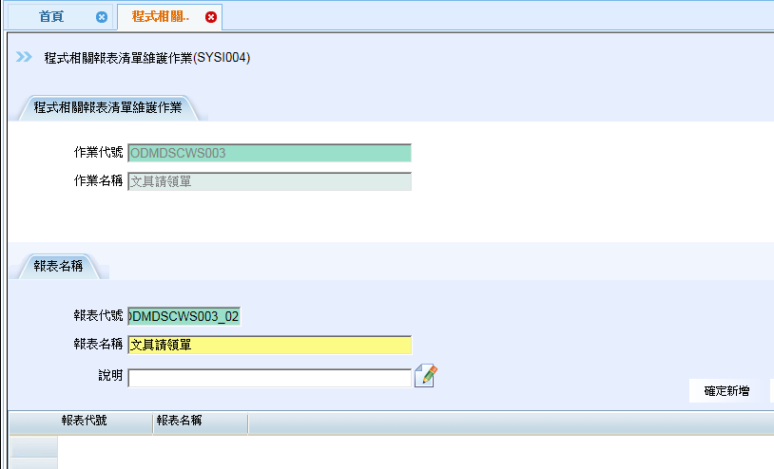
程式相關報表建立
  進入EasyFlow選擇
  系統管理工具>程式相關報表清單維護作業
  查詢表單並建立報表代號(RDL報表代號為:表單代號_02)

Slide 12
  Visual Studio工具介紹

Slide 13
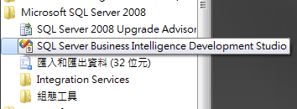
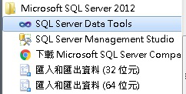
報表工具路徑
SQL 2010以下 程式名稱為：SQL Server Business Intelligence Development Studio
SQL 2010以上 程式名稱為：SQL Server Data Tools

Slide 14
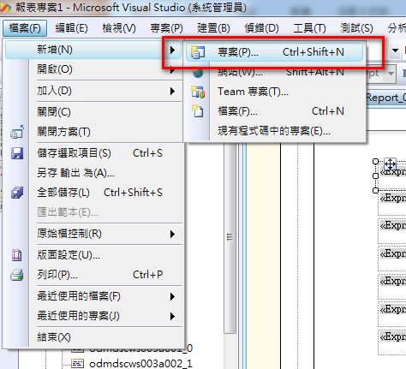
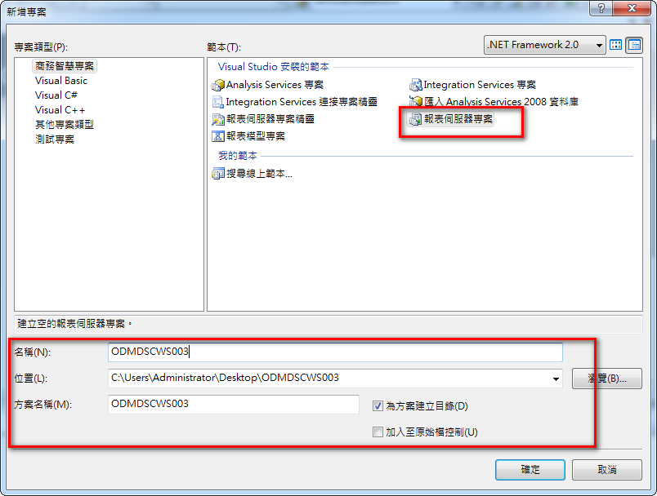
Visual Studio工具介紹
  1. 建立專案
  選擇商務智慧專案>報表伺服器專案

Slide 15
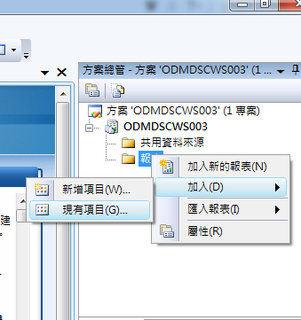
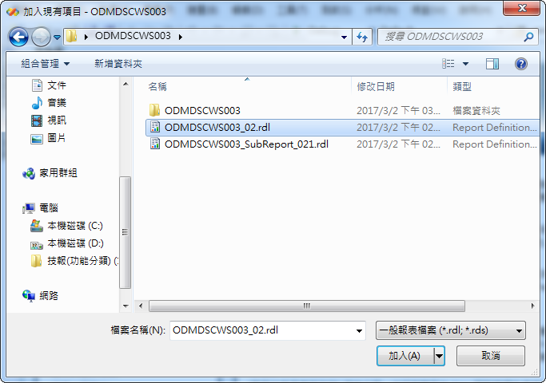
Visual Studio工具介紹
  2. 加入現有項目，選擇報表精靈產生的RDL檔

Slide 16
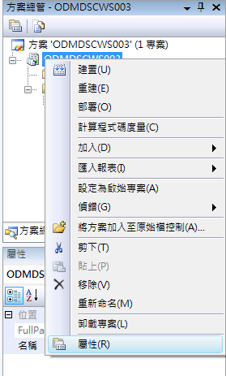
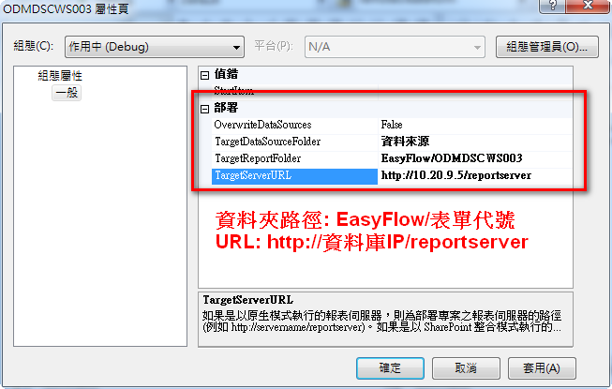
Visual Studio工具介紹
  3. 修改專案屬性

Slide 17
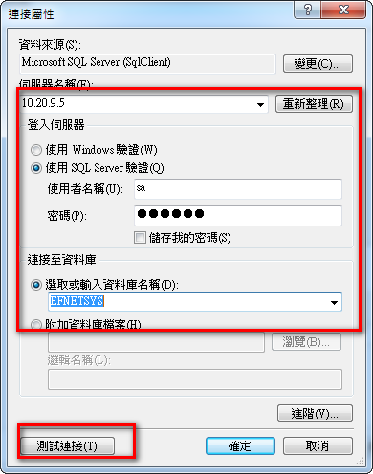
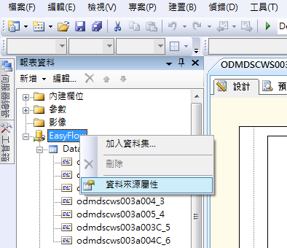
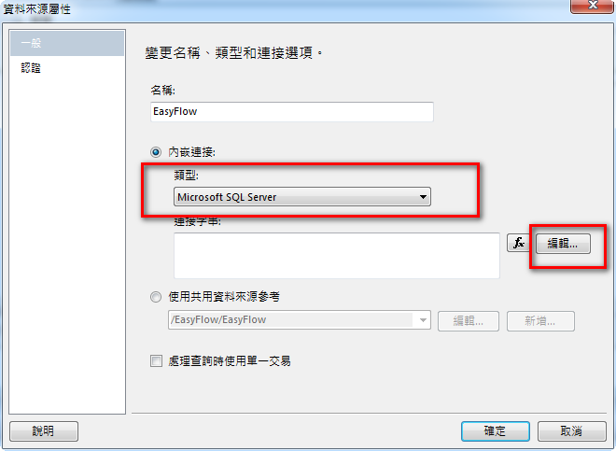
Visual Studio工具介紹
  4. 修改資料來源

Slide 18
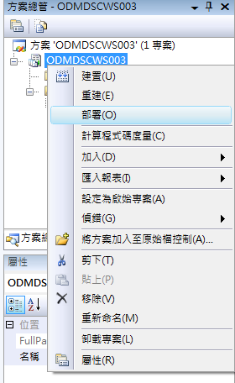
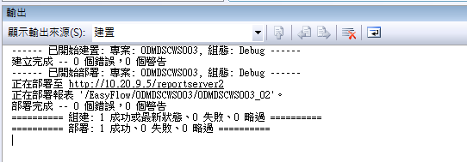
Visual Studio工具介紹
  5. 佈署

Slide 19
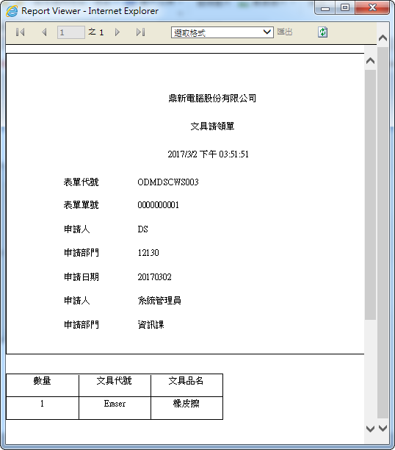
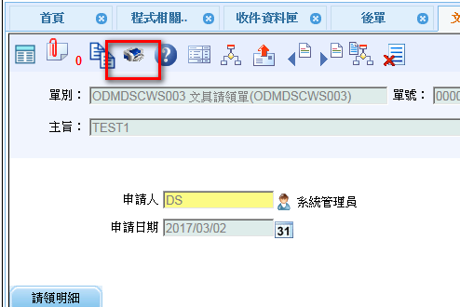
Visual Studio工具介紹
  6. 觀看結果

Slide 20
  報表排版

Slide 21
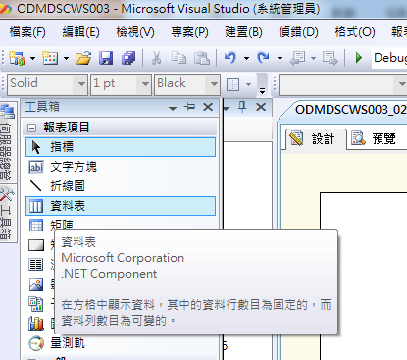
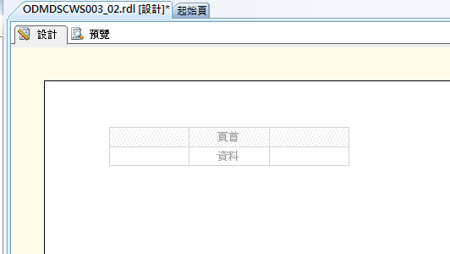
報表排版
  1. 利用資料表排版
  工具箱>資料表，將資料表拖曳至設計畫面

Slide 22
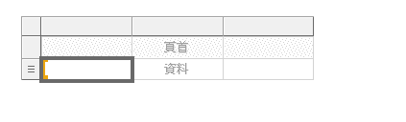
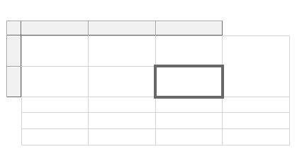
報表排版
  2. 資料表設計
  頁首: 單頭資料放頁首
  資料: 單身資料放清單
  合併: 報表資料表只有列的合併，
  沒有行的合併，故若需呈現
  行的合併，則需在資料表中
  在加入資料表。
  PS. 再新增行列時，需注意報表的長寬

Slide 23
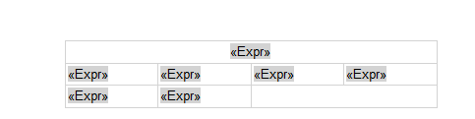
報表排版
  3. 將欄位放至資料表中
  取得多國語系=tw.com.dsc.dscDotNet.common.MultiLanguage.GetComment
  (Parameters!F0001.Value, Parameters!F0002.Value,"odmdscws003b005", Parameters!Language.Value)
  日期格式化
  =MID(Fields!hrfe022.Value,1,4)+"/"+MID(Fields!hrfe022.Value,5,2)+"/"+MI D(Fields!hrfe022.Value,7,2)+" "
  +MID(Fields!hrfe022.Value,9,2)+":"+MID(Fields!hrfe022.Value,11,2)
Notes:
金額三位一撇、IIF(內存外顯轉換-Checkbox、下拉如果是抓資料表的(用SQL關連))

Slide 24
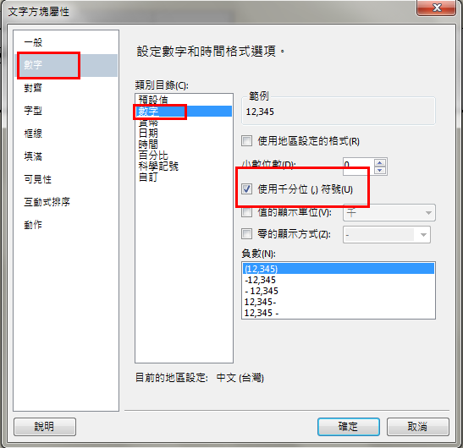
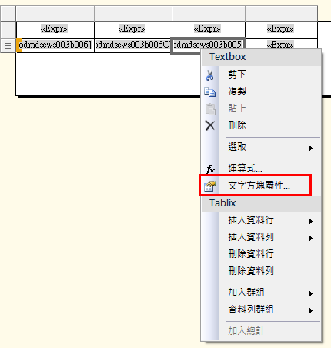
報表排版
  4. 將欄位放至資料表中
  金額三位一撇
Notes:
金額三位一撇、IIF(內存外顯轉換-Checkbox、下拉如果是抓資料表的(用SQL關連))

Slide 25
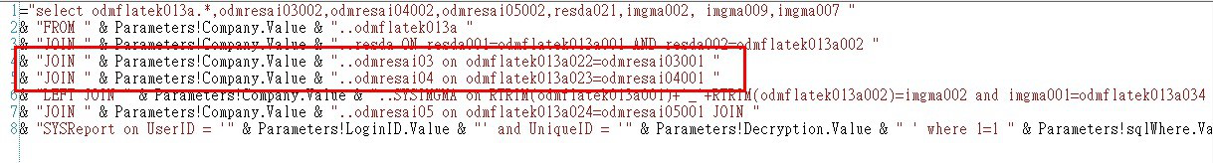
報表排版
  5. 將欄位放至資料表中
  Checkbox內存外顯轉換
  運算式: =IIF(Fields!resaf01a017.Value<>"Y","□","■")+
  tw.com.dsc.dscDotNet.common.MultiLanguage.GetCommentForReport(Parameters!F0001.Value , Parameters!F0002.Value ,"resaf01a017", Parameters!Language.Value, "EFNET")
  下拉資料來源為資料表
  DataSet join 下拉資料來源資料表
Notes:
金額三位一撇、IIF(內存外顯轉換-Checkbox、下拉如果是抓資料表的(用SQL關連))

Slide 26
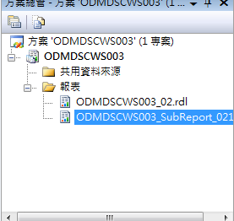
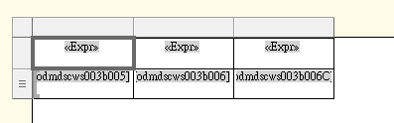
報表排版
  6. 單身子報表
  選擇子報表的設計畫面，單身資料要用清單的格式
Notes:
子報表不要刪，介紹怎麼做

Slide 27
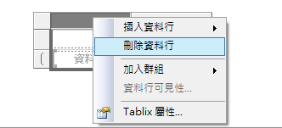
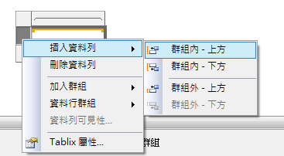
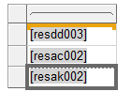
報表排版
  7. 往右增加的簽核歷程
  選擇工具矩陣，拖曳至設計畫面
  刪除第一行，並在群組內新增資料列
  分別給于簽核歷程欄位resdd003,resac002,resak002

Slide 28
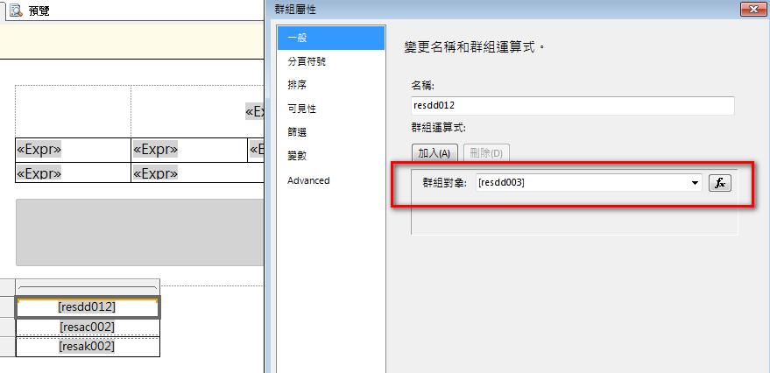
報表排版
  確認資料行群組的群組對象為關號resdd003
Notes:
印日期

Slide 29
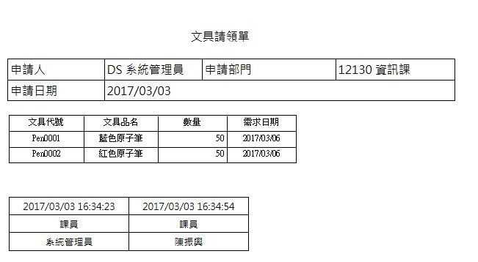
佈署
  結果畫面
Notes:
先看結果畫面，核的圖怎麼印出來(通常報表右上角)

Slide 30
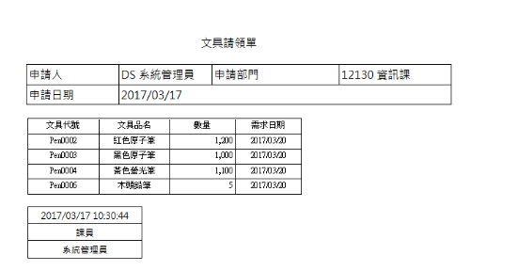
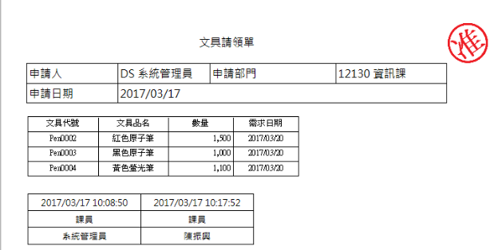
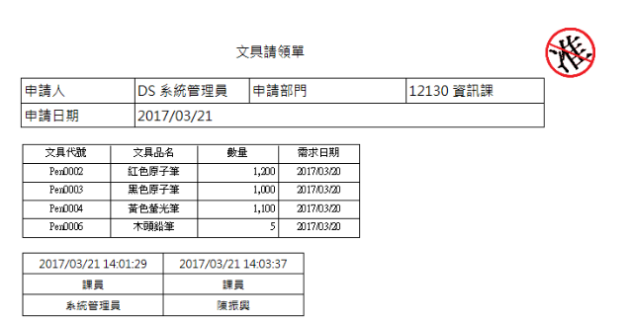
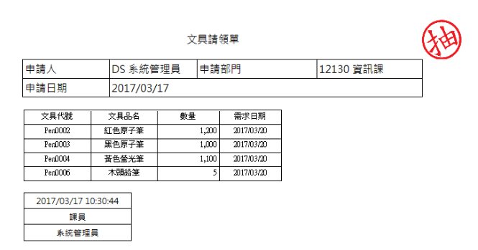
特殊應用-簽核同意的圖如何顯示
  結果畫面

Slide 31
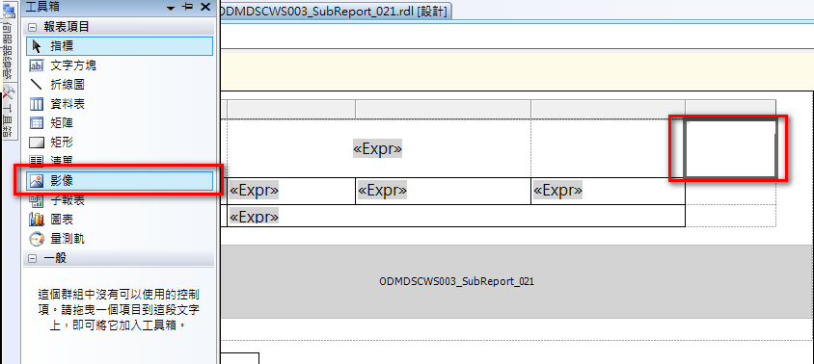
特殊應用-簽核同意的圖如何顯示
  1. 拖曳影像工具至欄位中

Slide 32
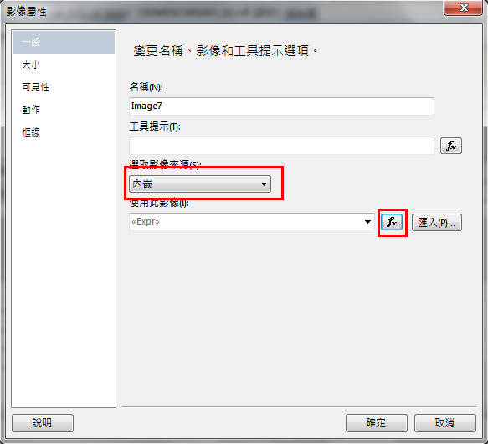
特殊應用-簽核同意的圖如何顯示
  2. 右鍵>影像屬性
  影像來源為外部

Slide 33
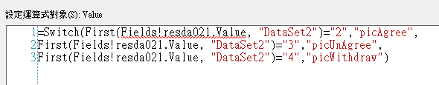
特殊應用-簽核同意的圖如何顯示
  3. 定義來源運算式

Slide 34
The End

